Slide 1
Единые подходы в проведении занятий по обучению грамоте
Муниципальное бюджетное дошкольное образовательное учреждение «Детский сад «Сказка»
Подготовила учитель-логопед
Пестерева Галина Ивановна

Slide 2
Основная задача
овладение нормами и правилами родного языка.
В старшей группе приобретение навыков звукового анализа слов различной звуковой конструкции, дифференциации гласных, твердых и мягких согласных звуков.
В подготовительной группе знакомство со всеми буквами русского алфавита и правилами их написания, овладение слоговым и слитным способами чтения.

Slide 3
Основные компоненты
Сформированность звуковой стороны речи
Полная сформированность фонематических процессов;
Готовность к звукобуквенному анализу и синтезу звукового состава речи
Знакомство детей с терминами: "звук", "слог", "слово", "предложение", звуки гласные, согласные, твердые, мягкие, глухие, звонкие. Формировать умение работать со схемой слова, разрезной азбукой и владеть навыками послогового чтения.

Slide 4
Этапы
Подготовительный этап (неречевые звуки)
Основной этап:
Добуквенный период (звуки речи)
- знакомство с гласными звуками
- знакомство с согласными звуками.
Буквенный период (звук-буква)
-знакомство с буквами.

Slide 5
Подготовительный этап.
звуки сильно контрастные по звучанию (дудка-барабан);
звуки близкие по звучанию (большой бубен - маленький бубен);
узнавание и дифференциация различных шумов (шуршание бумаги, болоньевой куртки, фольги; стук карандашей, ручек, ложек:)
Предлагаемые игры: "Узнай, что звучит?", "Где звучит колокольчик?", "Покажи картинку", "Громко - тихо", "Кто сказал?":

Slide 6
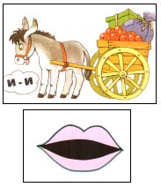
Знакомство с гласными звуками.
воздух не встречает препятствий -звук гласный (используем карточку красного цвета).
В образовании звука участвует голос.

Slide 8
Игры:
«Немые звуки»
«Фотография звука»
"Припоминание слов на заданный звук" (гласный звук должен быть под ударением - окна, но не окно, ослик, но не осёл):
«Разложи картинки»

Slide 9
Порядок работы над гласными звуками
Выделение данного звука среди других звуков а, у, и, а, а, о (с показом артикуляции, позднее без показа);
Выделение данного звука из ряда слогов (ом, ум, ам, ан, ас);
Выделение данного звука среди слов (обруч, астра, аист, Аня, ирис);
Выделение слов из текста на заданный звук. (Аня с Аликом гуляли в саду астры собирали)

Slide 11
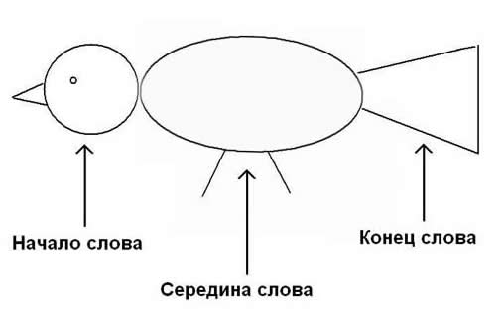
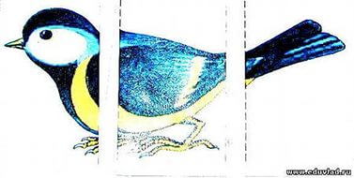
Определение позиции звука в слове

Slide 12
Определение позиции звука в слове

Slide 13
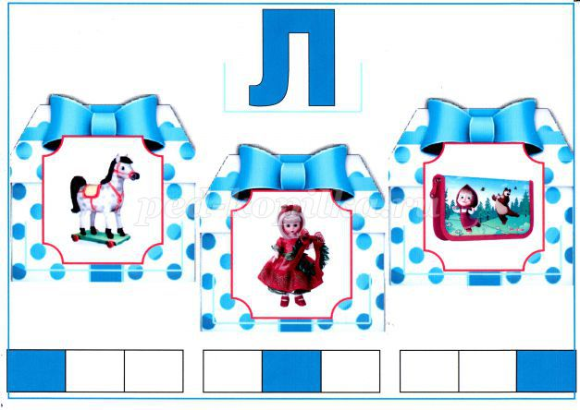
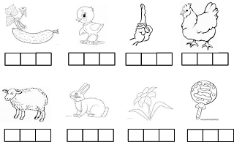
Определи позицию звука в слове

Slide 14
Звуковые линейки

Slide 15
Знакомство с согласными звуками.

Slide 16
звонкость и глухость согласного

Slide 17
Характеристика звука

Slide 18
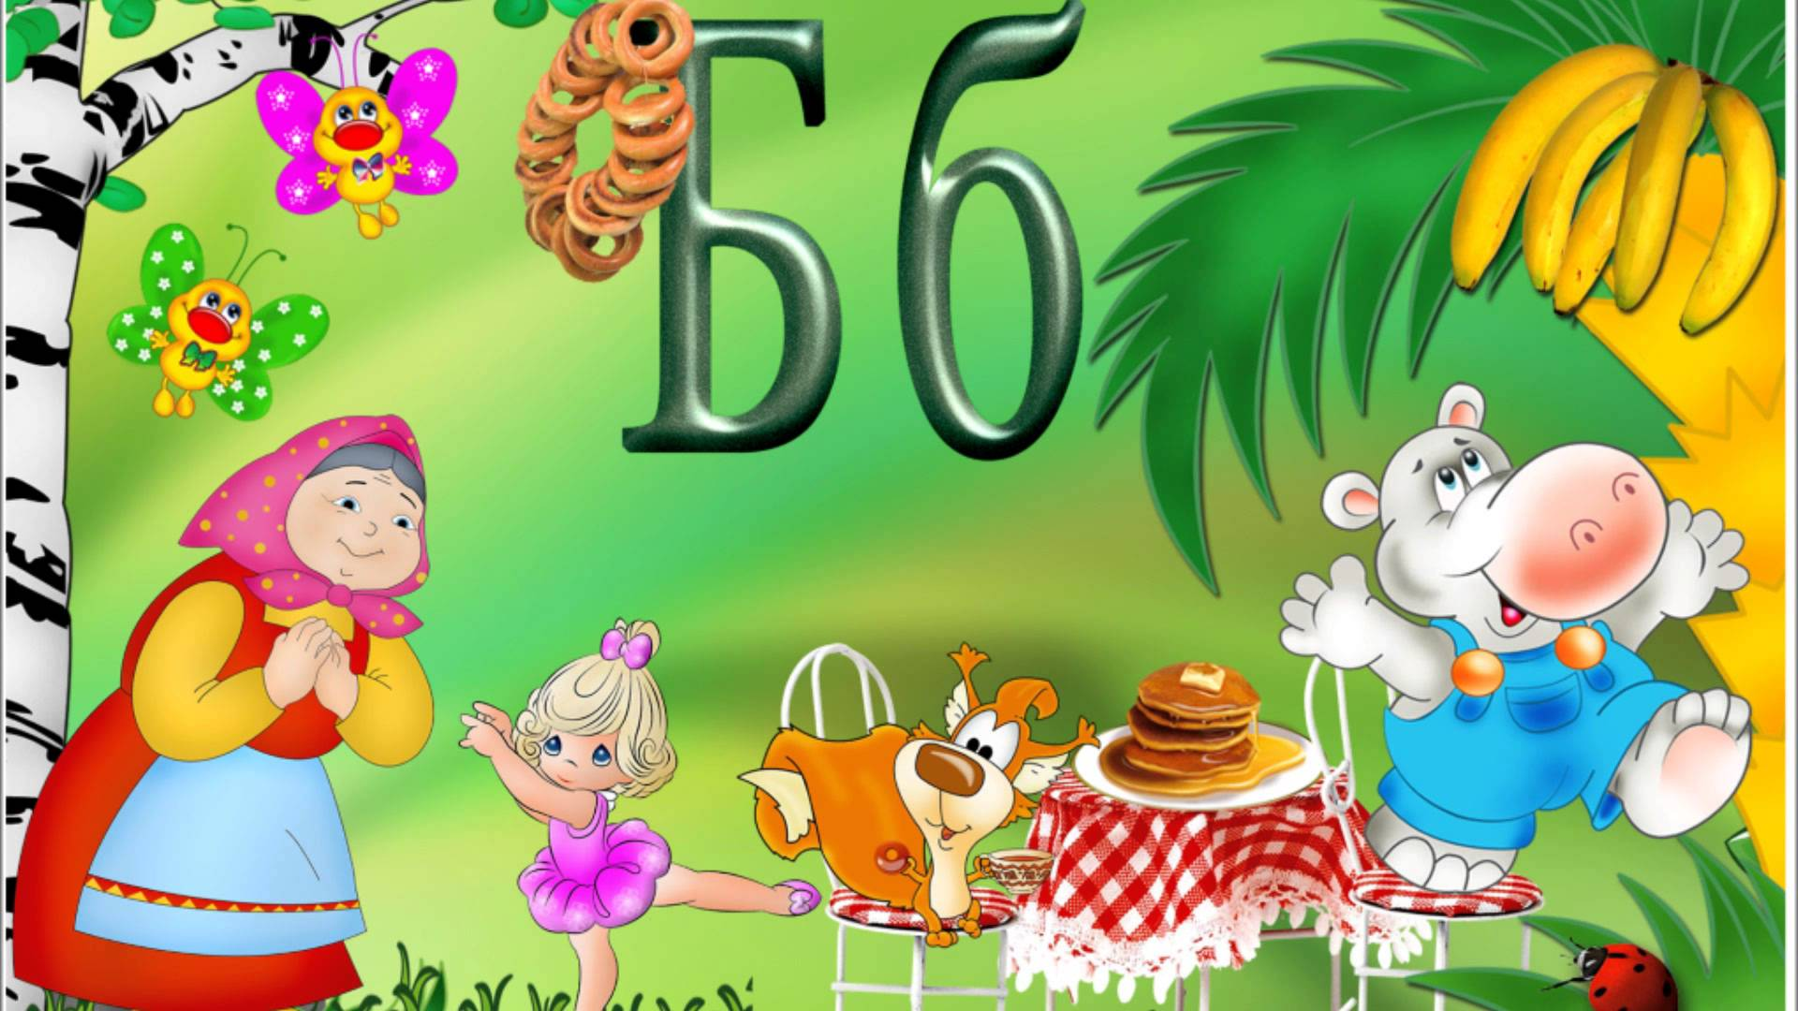
Найди слова на заданный звук

Slide 19
Звуковой анализ слов
обратные слоги, имеющие значение (ум, он, ам, ан:);
прямые слоги, также имеющие значение (му, на, но:);
односложные слова без стечения согласных (дом, дым, кот:);
двусложные слова с прямыми открытыми словами (кино, вата, духи:);
односложные со стечением согласных (стол, крот, мост..);
двусложные со стечением (скала:);
трёхсложные с прямыми открытыми слогами (малина:).

Slide 20
Составь звуковую схему слова

Slide 21
Составь звуковую схему слова

Slide 22
Приёмы работы над схемой слова
слоговый анализ слова;
назвать количество звуков в слове;
назвать звуки по порядку;
сколько в слове гласных звуков в слове? Назвать их по порядку;
сколько согласных;
назвать первый звук, последний, третий
слого-звуковая схема слова

Slide 23
Знакомство со слогом

Slide 24
Определение количества слогов в слове

Slide 25
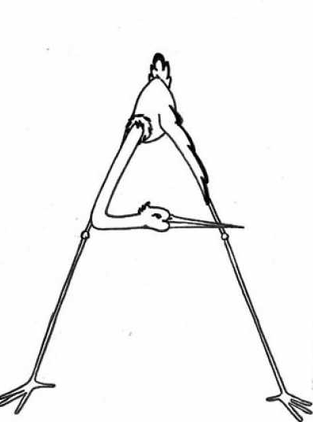
Знакомство с буквами.

Slide 26
Написать букву в воздухе, на столе;
Выложить печатную букву из карандашей, счётных палочек, шнурков, верёвочек;
Написать букву пальчиком на манке или другой мелкой крупе;
Выложить букву из крупных и мелких пуговиц, бусинок,
фасоли и другие мелкие предметы;
Вырывать из бумаги образ буквы;
Получить в подарок букву;
Угостить фигурным печеньем в виде буквы;
Вылепить из пластилина, теста;
Написать на плакате букву разных размеров, разного цвета:
Выбрать (подчеркнуть) нужную букву в тексте.

Slide 27
Узнавание зашумленных, наложенных букв

Slide 28
Обучение грамоте проводится исключительно на материале звуков, правильно произносимых всеми детьми, т.е
последовательность изучения звуков и букв проходит в соответствии с формированием звуков в онтогенезе

Slide 29
Соотнесение буквы со звуком
— сочетание из двух букв, обозначающих гласные звуки;(АУ,ИА)
— сочетание гласного с согласным в обратном слоге;(АМ, ОП)
— сочетание согласного с гласным в прямом слоге;(НА,ТЫ)
— односложные слова по типу СГС;(МАК)
— двухсложные и трехсложные слова, состоящие из открытых слогов;(МАМА, НАТАША)
— двухсложные и трехсложные слова, состоящие из открытого и закрытого слогов; (КОШКА)
— двухсложные слова со стечением согласных;(ФАНТИК)
— трехсложные со стечением согласных; (ФАБРИКА)
— простое двусоставное предложение без предлога;( МОЙ ЗАЙКА).
— простое предложение из 3-4 слов без предлога;( ЭТО МОЙ КОТ).
— простое предложение из 3-4 слов с предлогом; (У КУСТА ЗАЙКА),

Slide 30
задания
называние слов с изучаемым звуком;
определение позиции данного звука в словах;
знакомство с буквой посредством художественного слова;
закрепление зрительного образа буквы путем выкладывания ее из счетных палочек, веревочек, цепочек, палочек и т. п.;
печатание буквы (слогов, слов, предложений);
звукобуквенный анализ слов с выкладыванием схем и с после­дующей заменой фишек уже знакомыми буквами;
подбор слов к предложенным схемам с частично вписанными буквами;
упражнение на преобразование слов путем замены одной буквы;
составление и печатание слов с данным слогом;
составление и печатание слов из разрозненных слогов;
дописывание элементов букв, «зашумленные» буквы, ребусы.

Slide 31
Дифференциация звуков по мягкости-твердости

Slide 32
Прочитай слово по первым звукам

Slide 34
На какой слог начинается слово

Slide 35
Игры на дифференциацию звуков

Slide 36
Найди букву

Slide 37
Вставить пропущенную букву

Slide 38
Составь слово из букв

Slide 40
Подбери слог

Slide 41
Соедини слоги

Slide 42
Подбери шары по цвету, прочитай слово

Slide 43
Решение ребусов

Slide 45
Рекомендуемая литература
Каше Г. А. Подготовка к школе детей с недостатками речи. – М.: Просвещение, 1985.
Кузнецова Е. В., Тихонова И. А. Ступеньки к школе. Обучение грамоте детей с нарушениями речи. – М.: ТЦ “Сфера”, 2001.

Slide 46
спасибо за
внимание

